Slide 1
BÀI 1: GIỚI THIỆU VỀ KHOA HỌC TỰ NHIÊN

Slide 2
I. KHÁI NIỆM KHOA HỌC TỰ NHIÊN
II. VẬT SỐNG VÀ VẬT KHÔNG SỐNG
NỘI DUNG BÀI HỌC
III. CÁC LĨNH VỰC CHÍNH CỦA KHOA HỌC TỰ NHIÊN
IV. KHOA HỌC TỰ NHIÊN VỚI CÔNG NGHỆ VÀ ĐỜI SỐNG

Slide 3
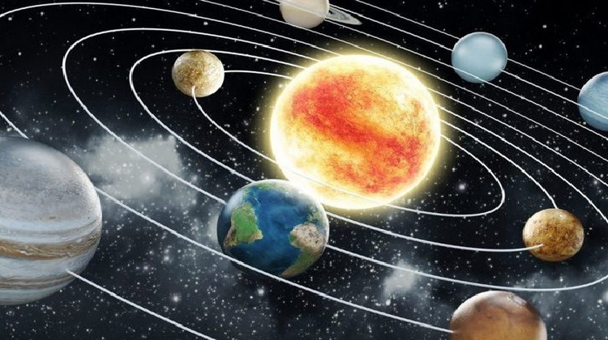
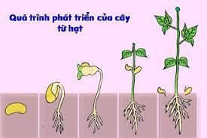
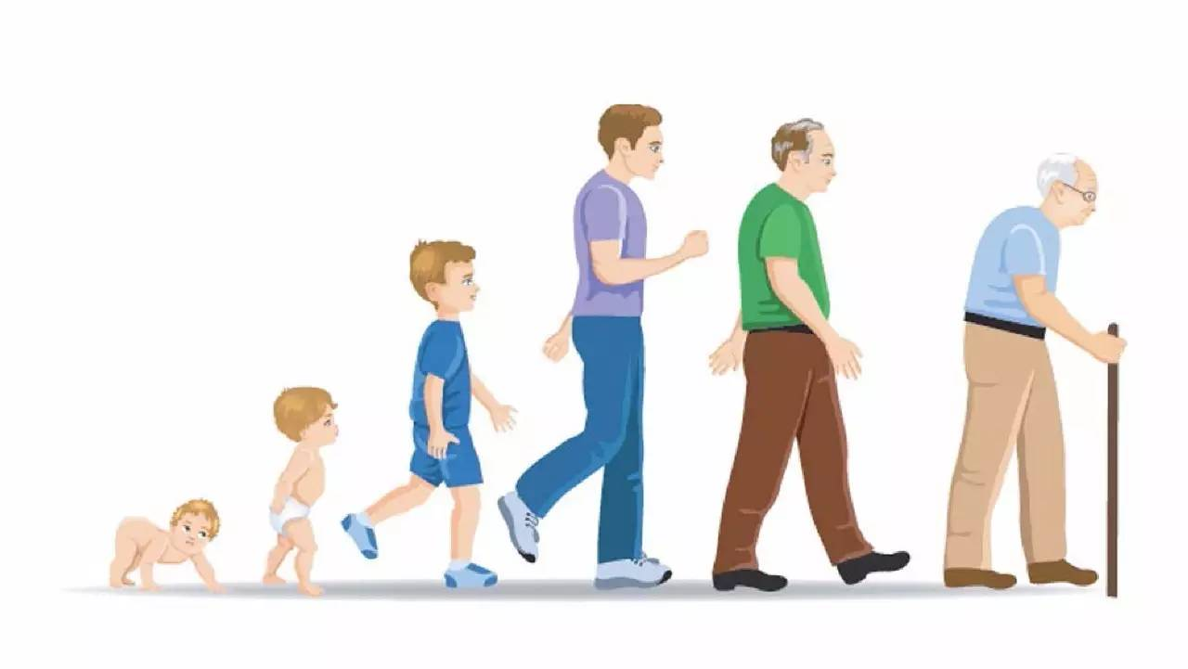

Slide 4
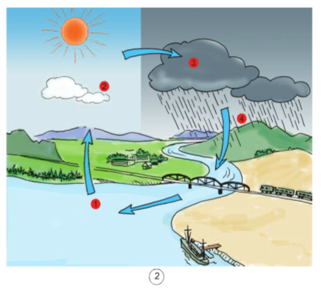
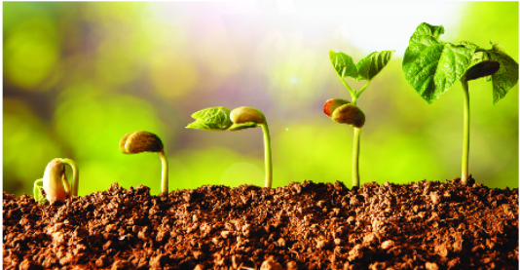
là một nhánh của khoa học,
KHOA HỌC TỰ NHIÊN
nghiên cứu
các hiện tượng
tự nhiên
tìm ra các tính chất, các quy luật của chúng
KHÁI NIỆM KHOA HỌC TỰ NHIÊN
Khoa học tự nhiên (KHTN) là một nhánh của khoa học, nghiên cứ các hiện tượng tự nhiên, tìm ra các tính chất, các quy luật của chúng.

Slide 5
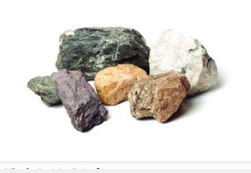
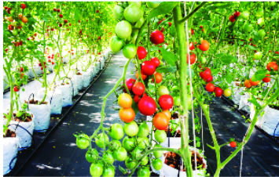
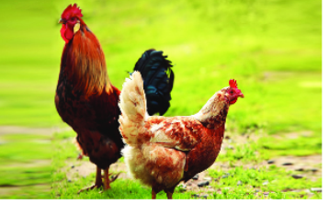
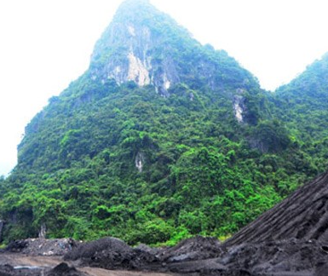
Em hãy cho biết trong các vật sau đây, vật nào là vật sống, vật nào là vật không sống?
Hòn Đá
Cây cà chua
Rô bốt
Con gà
Quả núi

Slide 6
Đáp án:
Vật trong tự nhiên | Vật sống | Vật không sống
1. Con gà | x
2. Hòn đá |  | x
3. Rôbốt |  | x
4. Cây cà chua | x
5. Quả núi |  | x

Slide 7
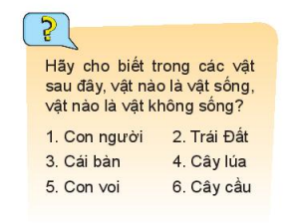
II. VẬT SỐNG VÀ VẬT KHÔNG SỐNG
Vật sống có khả năng trao đổi chất với môi trường, lớn lên và sinh sản…
Ví dụ: con gà, cây cà chua,…
Vật không sống không có các khả năng trên.
Ví dụ: hòn đá, robot, quả núi,…
Em hãy trả lời câu hỏi trong SGK trang 7

Slide 8
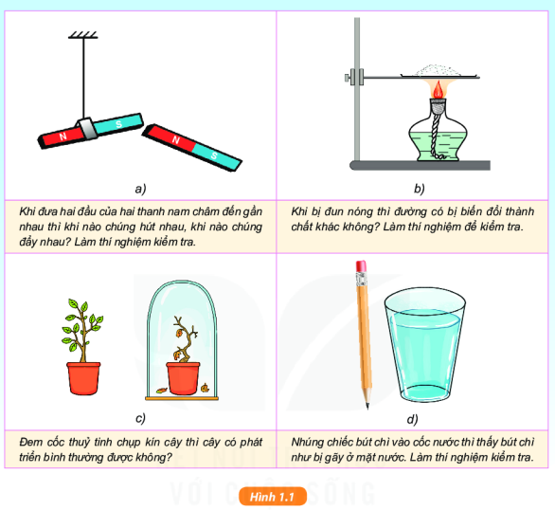

Slide 9
Phiếu học tập số 1
Thí nghiệm | Nhận xét hiện tượng | Phân loại hiện tượng tự nhiên
 |  | Lĩnh vực Sinh học | Lĩnh vực Hóa học | Lĩnh vực Vật Lí học
a. Lần lượt đưa hai đầu cùng tên và khác tên của hai thanh nam châm đến gần nhau.
b. Khi đun nóng thì đường có biến đổi thành chất khác không?
c. Nhúng chiếc đũa vào cốc nước.
d. Đem bình thuỷ tinh chụp kín cây.

Slide 10
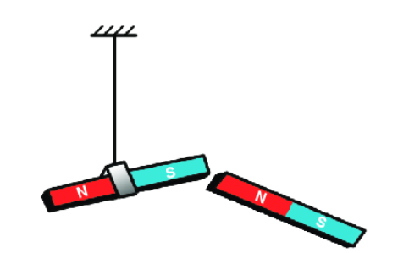
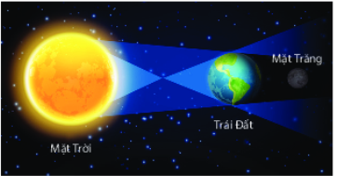
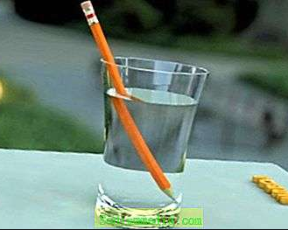
Sự vật, hiện tượng tự nhiên
Xảy ra theo quy luật xác định
Khoa học tự nhiên

Slide 11
III. CÁC LĨNH VỰC CHÍNH CỦA KHOA HỌC TỰ NHIÊN
Lĩnh vực của
khoa học tự nhiên
…
Sinh học
Vật lý học
Thiên văn học
Hóa học
Khoa học
Trái đất

Slide 12
IV. Khoa học tự nhiên với công nghệ và đời sống

Slide 13
Quan sát tranh, thảo luận nhóm (4 phút) hoàn thành phiếu học tập số 2
Thành tựu KHTN | Lợi ích đối với con người | Tác hại đối với con người và môi trường
Thông tin liên lạc
Sản xuất
Giao thông vận tải

Slide 14
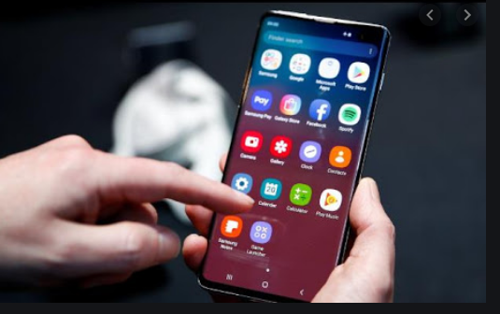
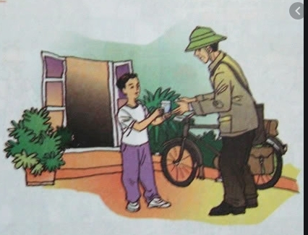
Khi khoa học và công nghệ còn chưa phát triển
Thông tin
liên lạc
Hiện nay

Slide 15
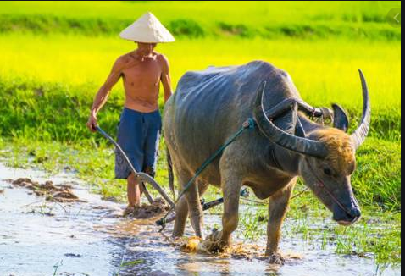
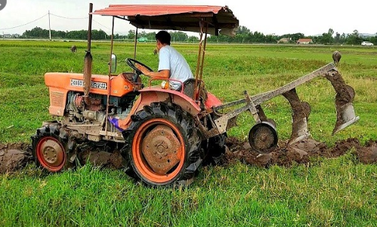
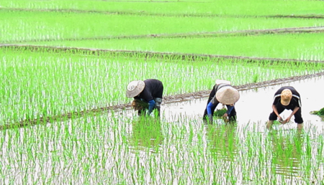
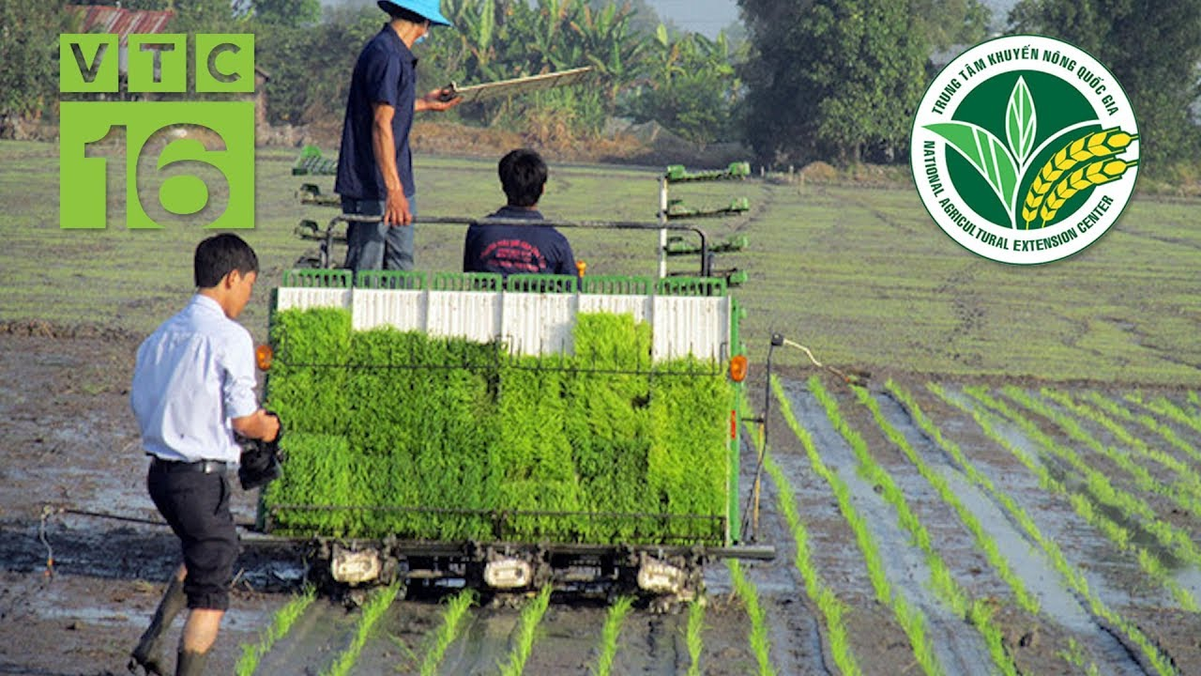
Khi khoa học và công nghệ còn chưa phát triển
Sản xuất
Hiện nay

Slide 16
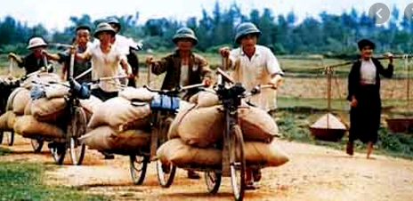
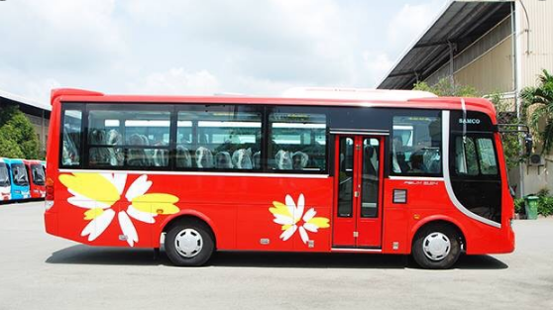
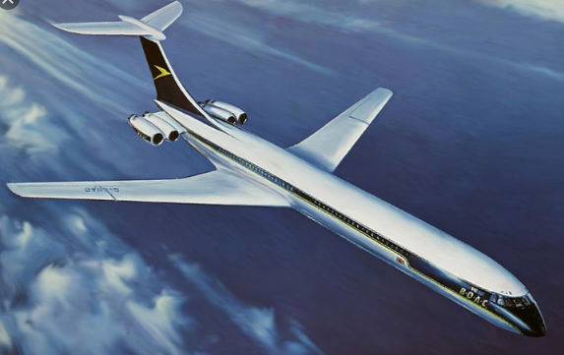
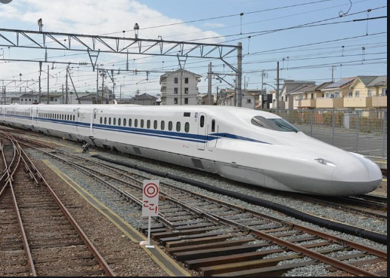
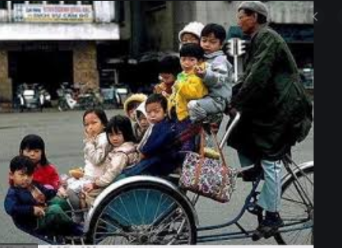
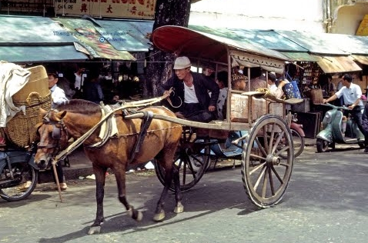
Khi khoa học và công nghệ còn chưa phát triển
Giao thông
vận tải
Hiện nay

Slide 17
IV. Khoa học tự nhiên với công nghệ và đời sống
- Khoa học và công nghệ càng tiến bộ thì đời sống con người càng được cải thiện.
- Tuy nhiên, nếu không sử dụng đúng phương pháp, mục đích, thì các ứng dụng của KHTN cũng có thể gây hại tới môi trường tự nhiên và con người.

Slide 18
Giao nhiệm vụ về nhà
Tìm hiểu các thành tựu của KHTN trong các lĩnh vực như : giao thông vận tải, du hành vũ trụ, thông tin liên lạc…

Slide 19
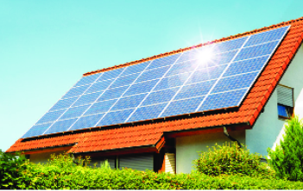
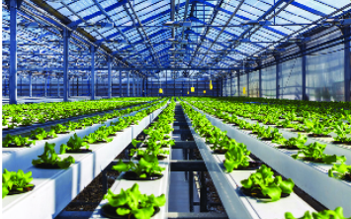
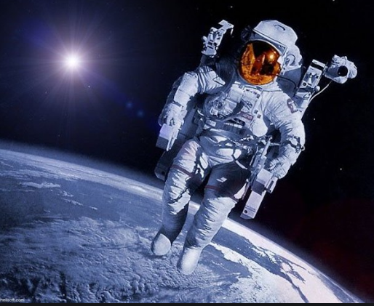
Khoa học tự nhiên – Công nghệ - Đời sống

